Slide 1
Муниципальное бюджетное дошкольное образовательное учреждение
«Детский сад № 125 «Яблонька»
Мастер-класс
на конкурс «Искусство быть в профессии»
«Метод синквейна как средство развития
творческих способностей
детей старшего дошкольного возраста»
г. Дзержинск, 2018

Slide 2
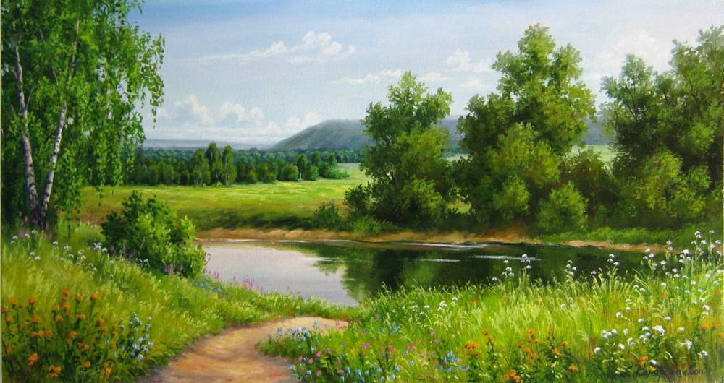
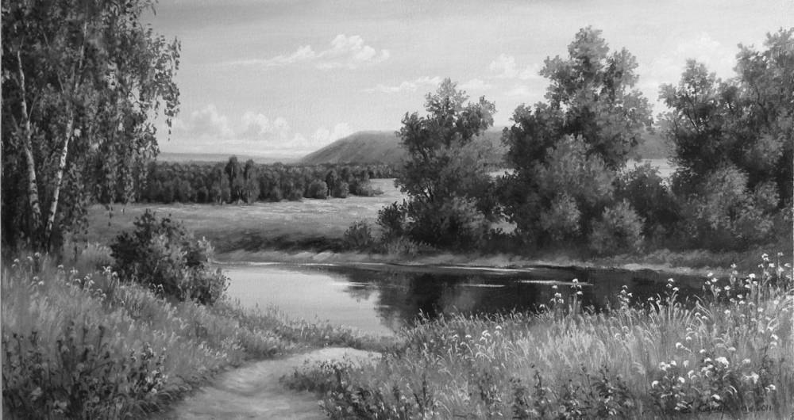

Slide 3
Актуальность и целесообразность использования синквейна
открываются новые творческие интеллектуальные возможности
способствует обогащению и актуализации словаря
является диагностическим инструментом (коммуникативные качества)
носит характер комплексного воздействия (развивает речь, память, внимание, мышление)
используется для закрепления изученной темы
является игровым приемом
интегрируется со всеми образовательными областями

Slide 4
Правила составления синквейна.
Первая строка – заголовок, тема синквейна, состоит она из одного слова – имени существительного.
Вторая строка – два прилагательных, которые раскрывают данную тему.
Третья строка – три глагола, описывающих действия, относящиеся к теме.
Четвёртая строка – фраза, в которой человек высказывает своё отношение к теме. Это может быть крылатое выражение, цитата, пословица или собственное суждение составителя синквейна.
Пятая строка — одно слово (ассоциация, синоним), характеризующее суть предмета или объекта.

Slide 5
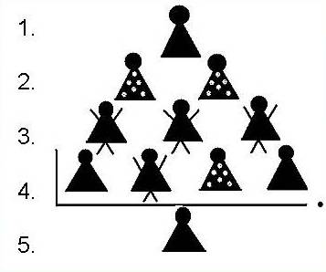
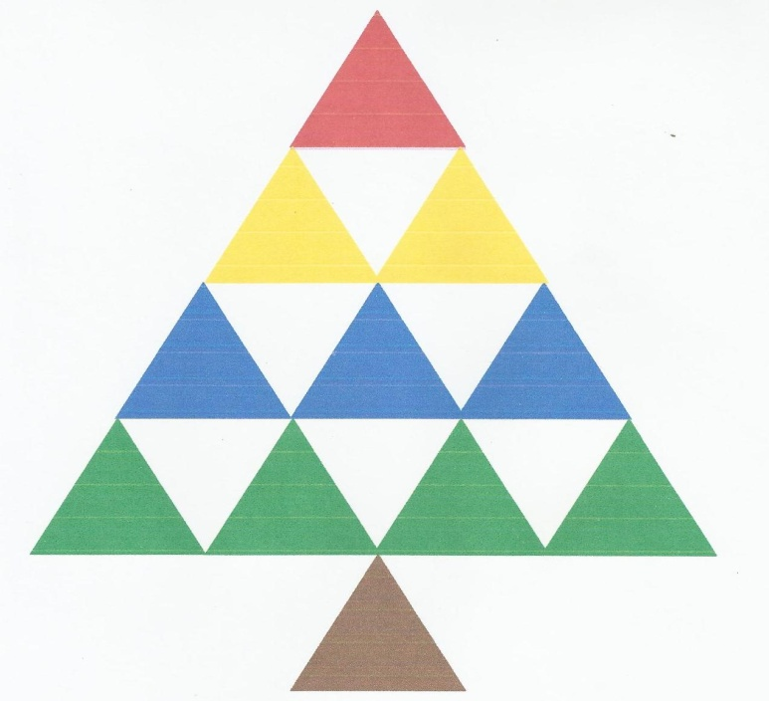
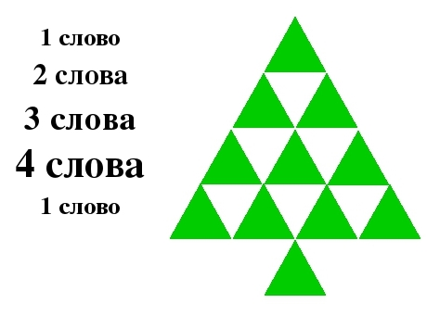
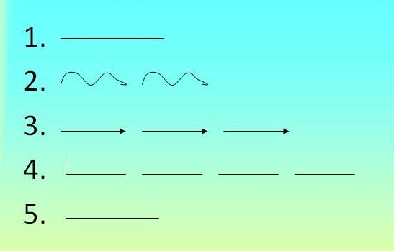
Примеры алгоритмов синквейна для не читающих детей.

Slide 7
ПРИРОДА
ВОДА
РАДОСТЬ
ВОЗДУХ
ЗАЩИТА
ЖИЗНЬ
ОТДЫХ
РАДУГА
ЛЕС

Slide 8
Синквейн «природа»
1 строка ПРИРОДА
2 строка - прекрасная, …
3 строка – воспитывает, …
4 строка – человек не может прожить без природы!
5 строка – жизнь, …

Slide 9
Варианты использования синквейна
Синквейн можно составлять по прочитанному произведению;
Синквейн можно составлять по индивидуальным картинкам;
Наглядно по предметам;
По пройденной теме;
Синквейн- загадка;
Синквейн «Найди ошибку».

Slide 10
«Цветы» «Бабочка» «Лес» «Ежик»
Главное слово
2 слова - признака
3 слова - действия
Предложение
Ассоциация

Slide 11
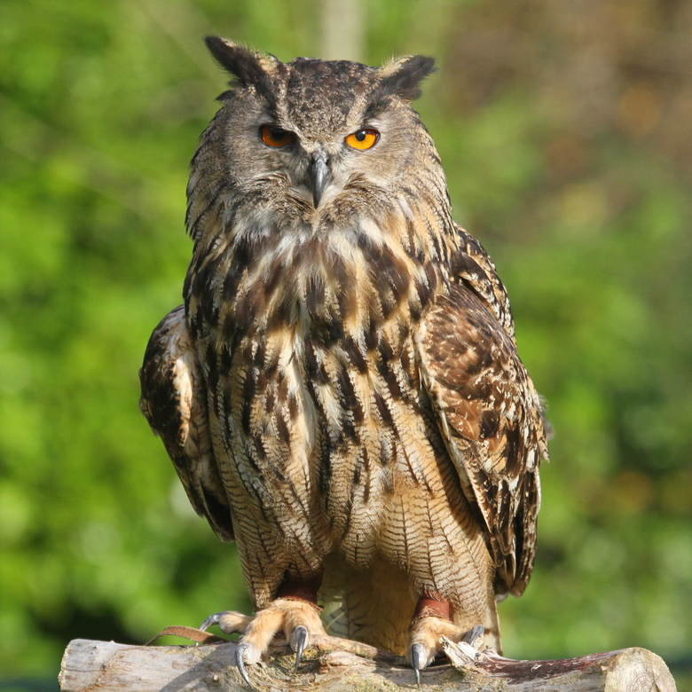
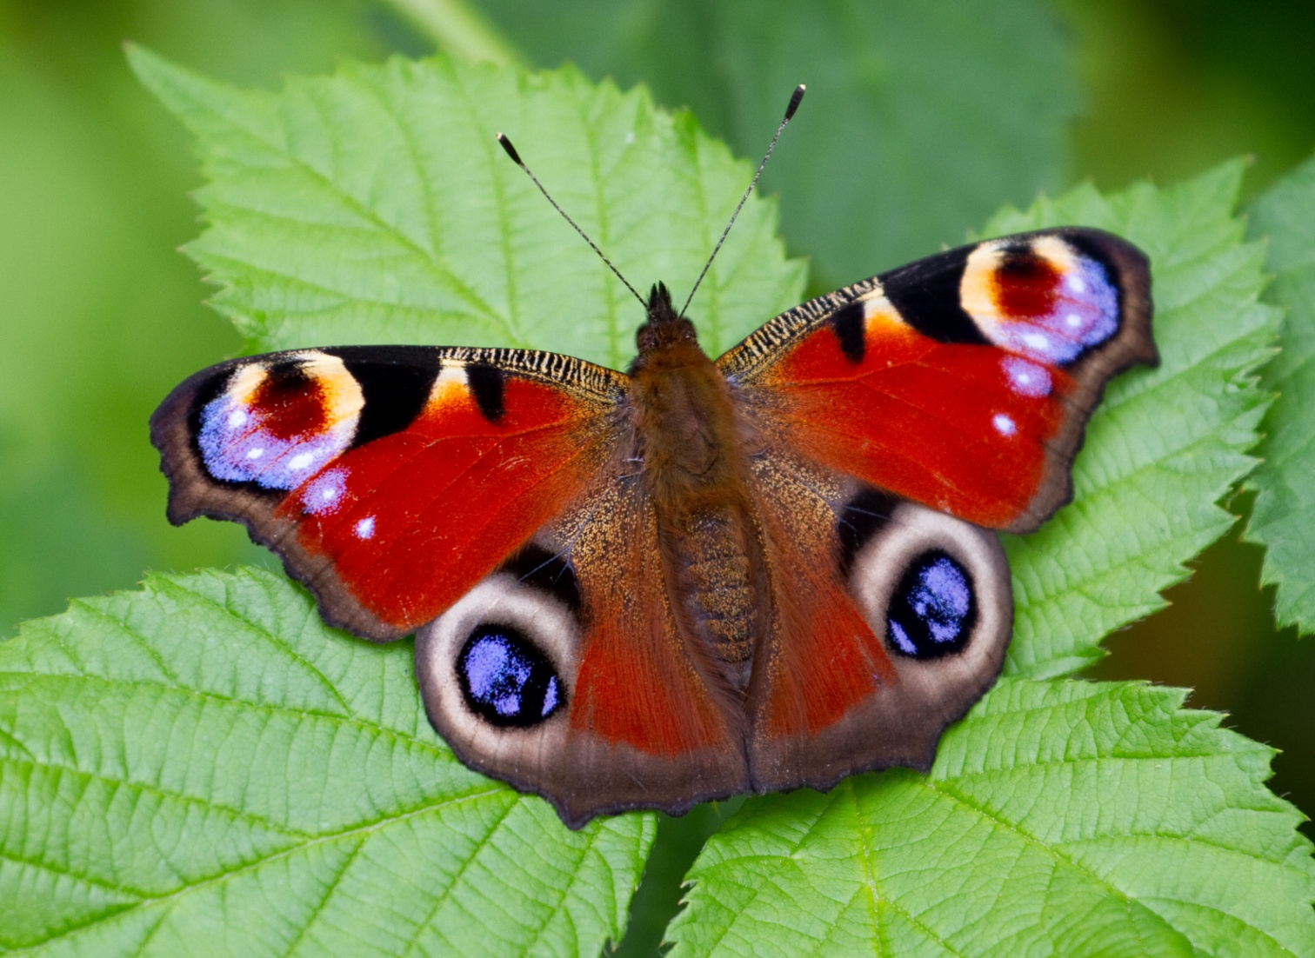
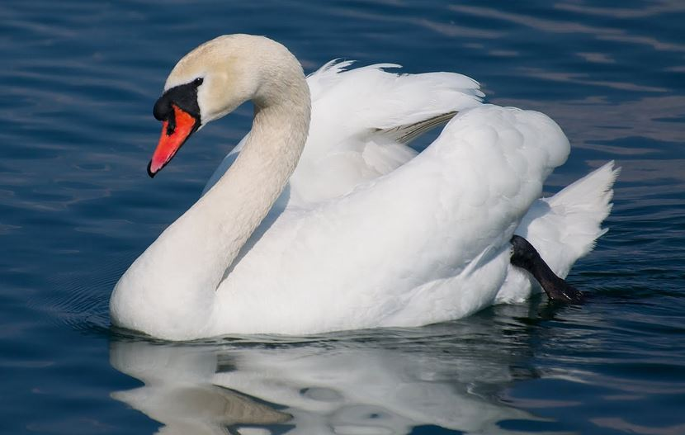
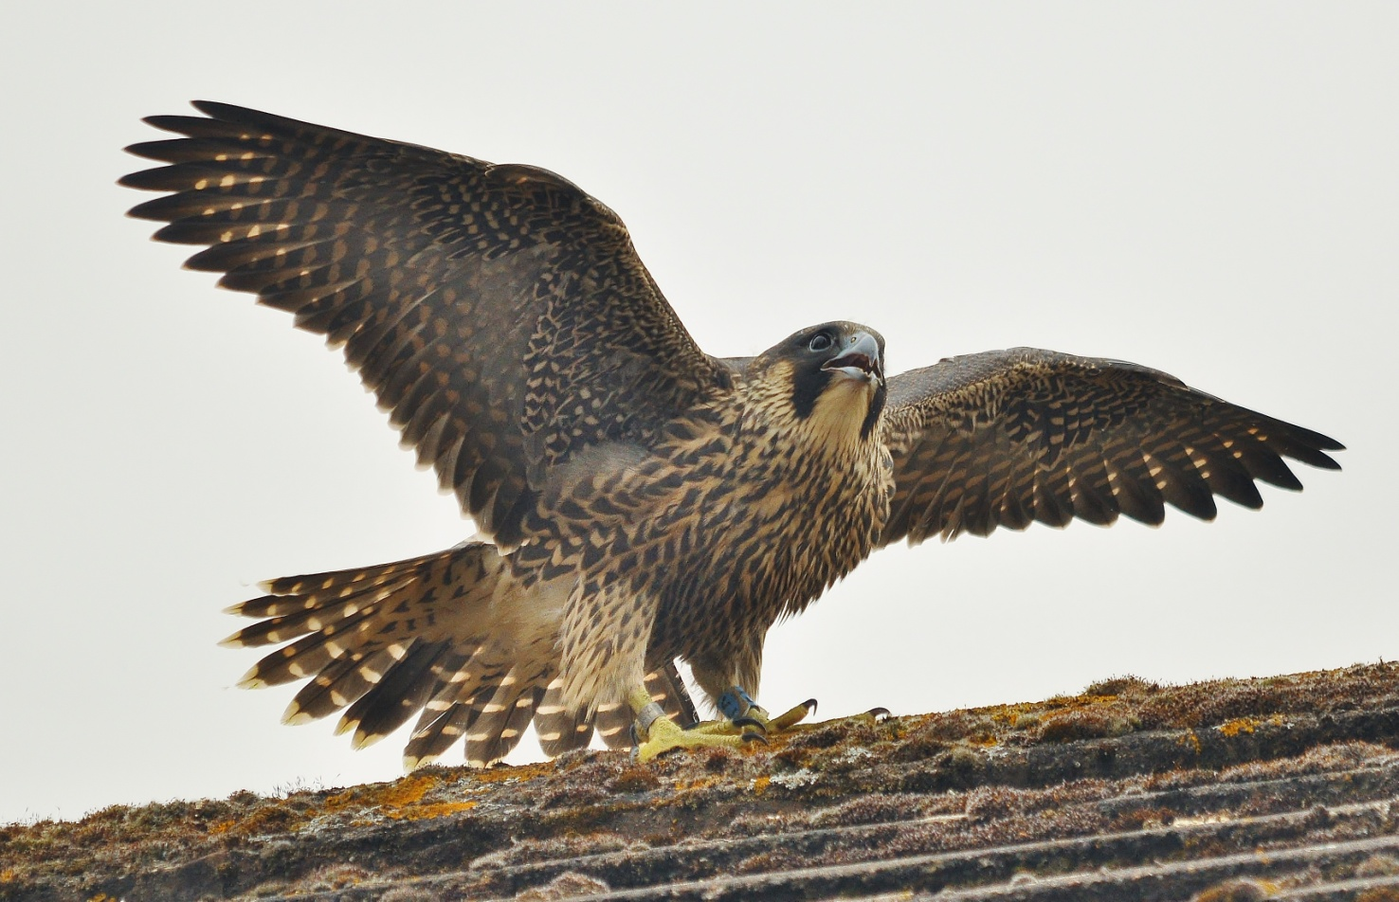
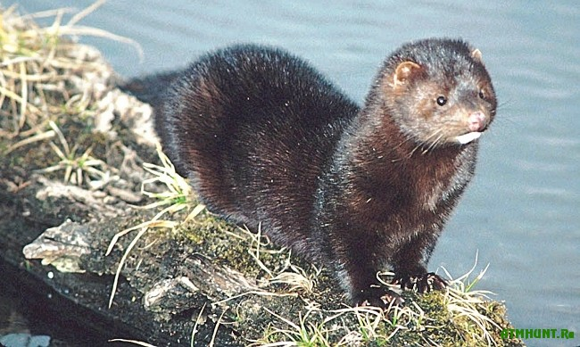
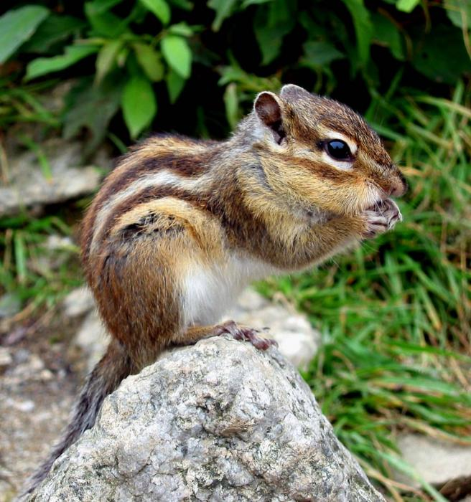
«По страницам Красной книги
Нижегородской области»

Slide 12


